Slide 1
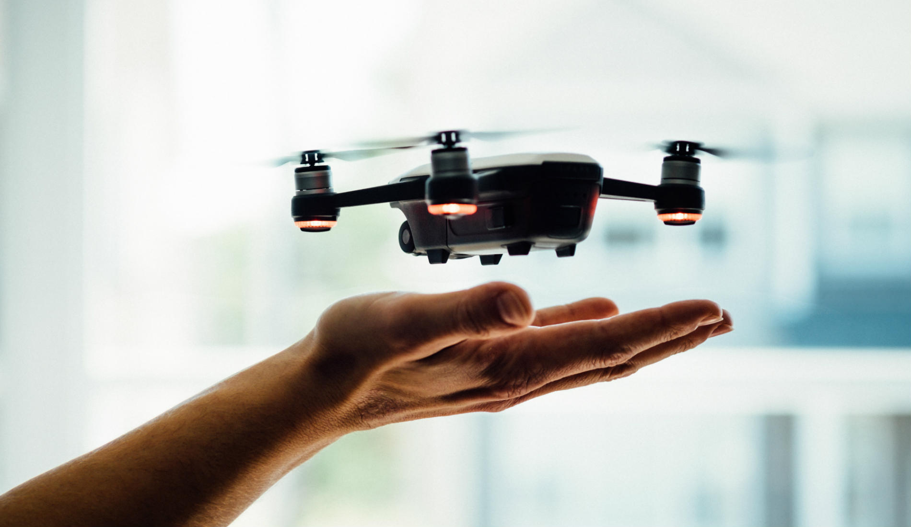
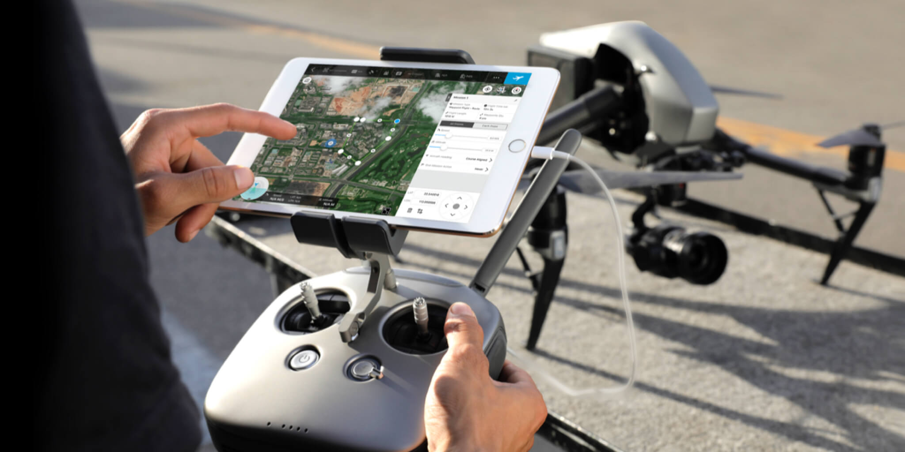
Travail de bachelor Drone-controller
Notes:
Parler du projet
Motivations du projets

Slide 2
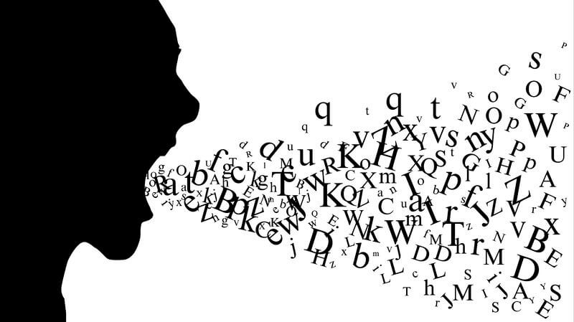
Objectifs
Notes:
- Création d’un langage
- Interpretation du langage
Modélisation d’un programme dans le langage donné
Envoir du programme au drone

Slide 3
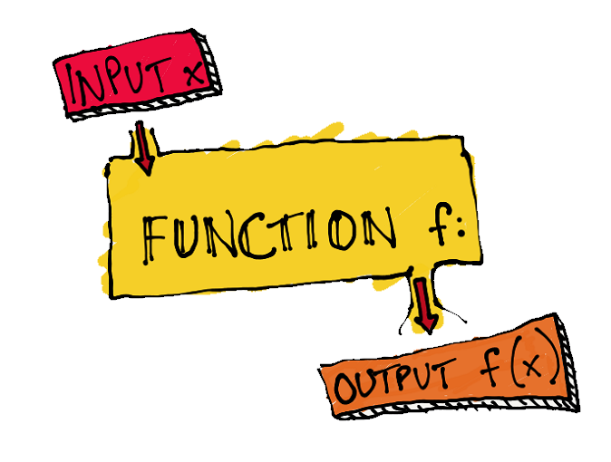
Objectifs
+
Notes:
- Création d’un langage
- Interpretation du langage
Modélisation d’un programme dans le langage donné
Envoir du programme au drone

Slide 4

Objectifs
+
+
Notes:
- Création d’un langage
- Interpretation du langage
Modélisation d’un programme dans le langage donné
Envoir du programme au drone

Slide 5
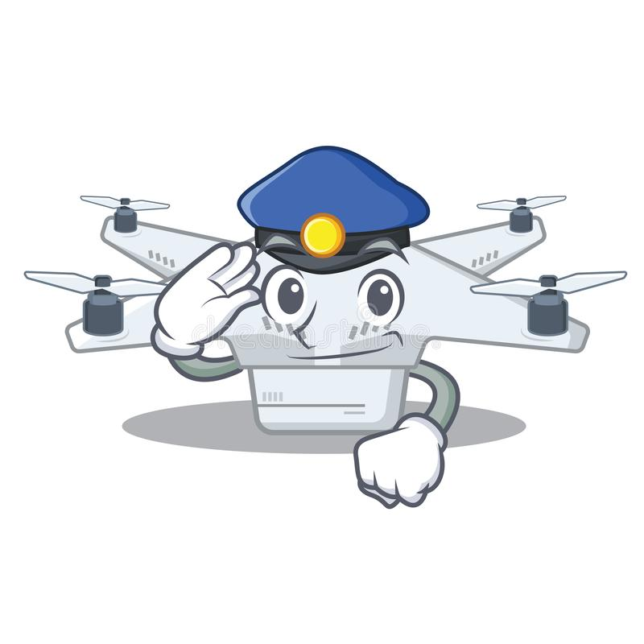
Objectifs
+
+
=
Notes:
- Création d’un langage
- Interpretation du langage
Modélisation d’un programme dans le langage donné
Envoir du programme au drone

Slide 6
Planning provisoire
17.02
26.02
12.03
Mi-avril
Début du projet
Introduction et
esquisse du langage
Langage final
interpréteur
Fin de la partie simulation

Slide 7
Grammaire
Prog -> Décollage INSTR atterrissage
INSTR -> tounerDroite INSTR/
trounerGauche INSTR/ avancer INSTR/
ε

Slide 8
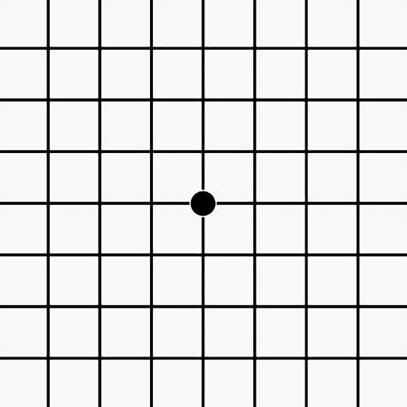

L’application
Obstacle
Reset obstacle
Effacer
Avancer
Droite
Gauche
VOLER
Décollage
Atterrissage
SIMULER

